Slide 1

非监督文本自动摘要模型效果展示
NLP 弹道分析队
2020年3月15日

Slide 2
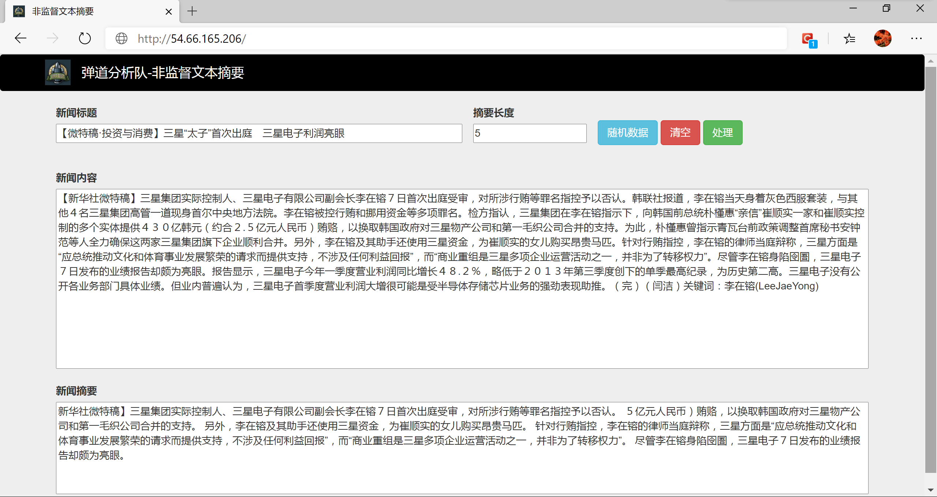
项目访问地址
http://54.66.165.206/

Slide 3
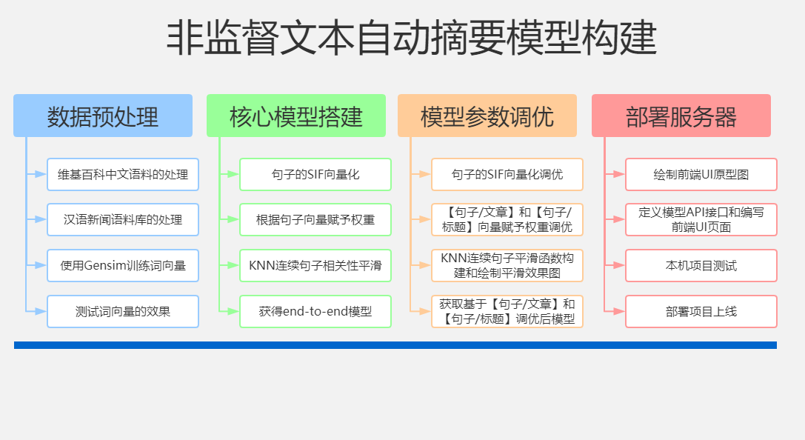
项目构建流程

Slide 4
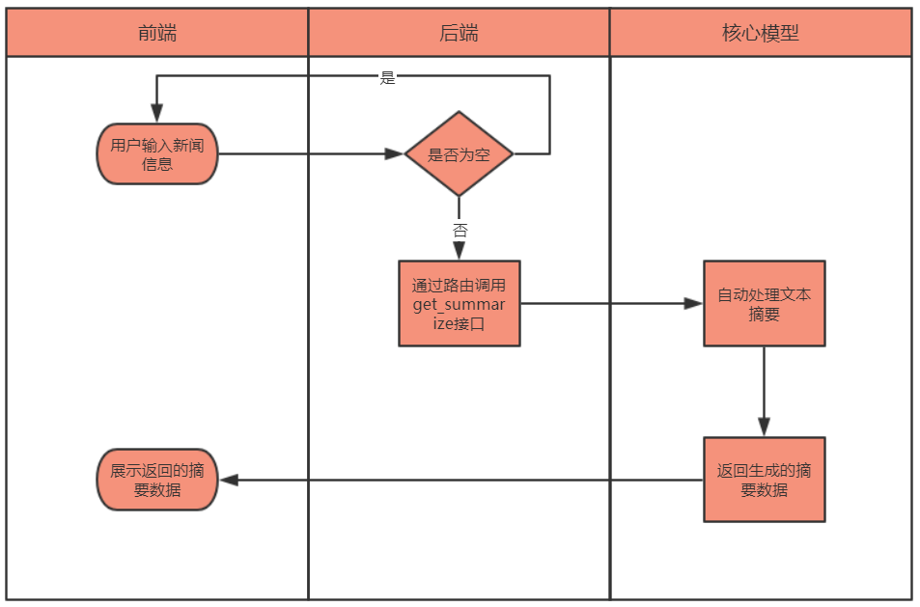
核心模型搭建：整体流程图

Slide 5
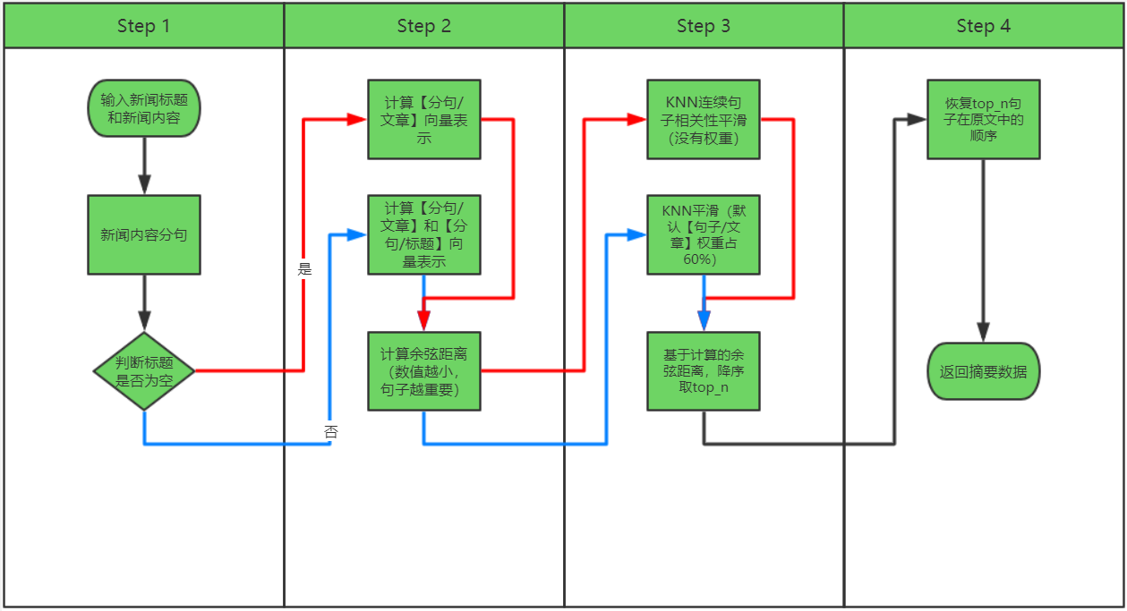
核心模型搭建：自动摘要模型流程图

Slide 6
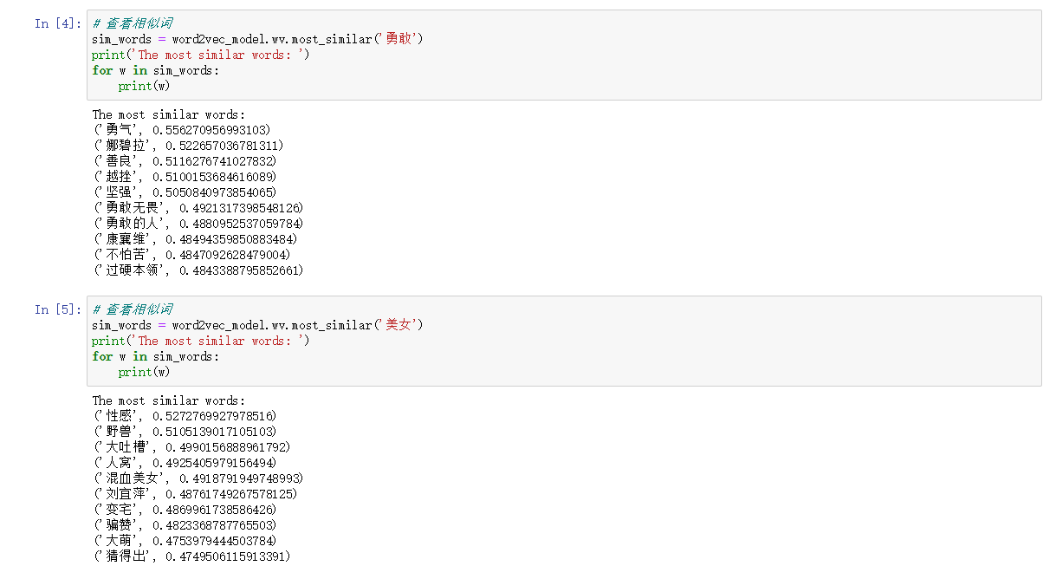
词向量的语义相似性测试

Slide 7
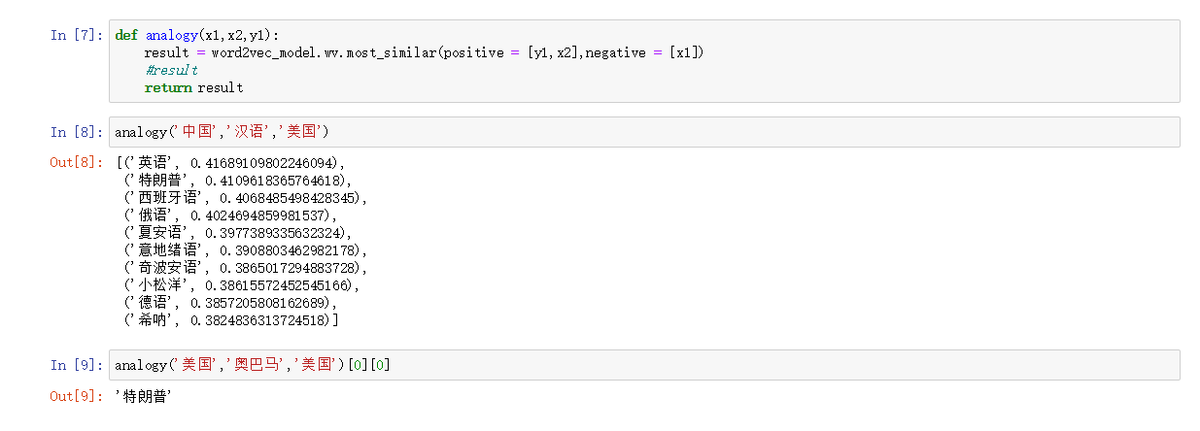
词向量的语义线性关系测试

Slide 8
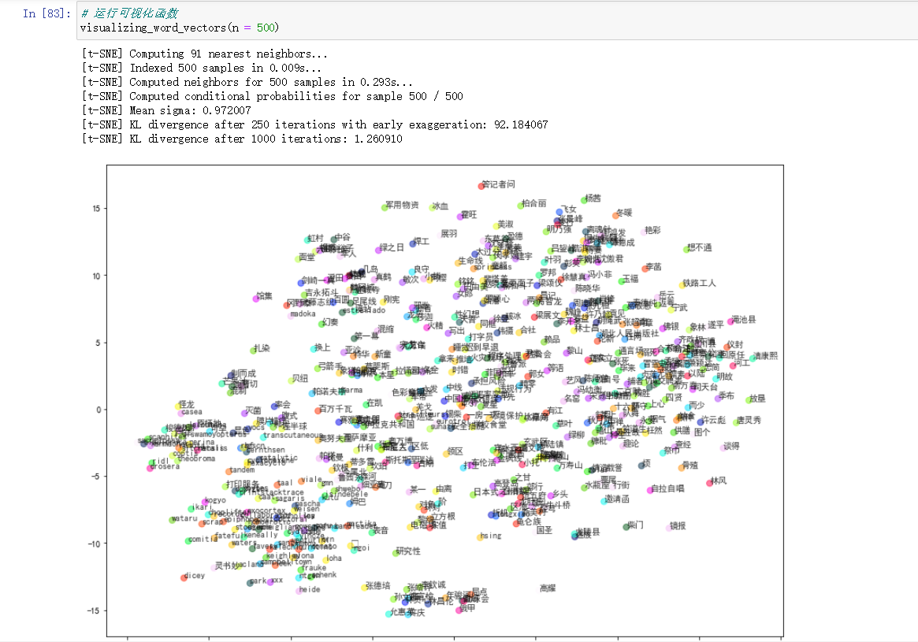
词向量的可视化

Slide 9
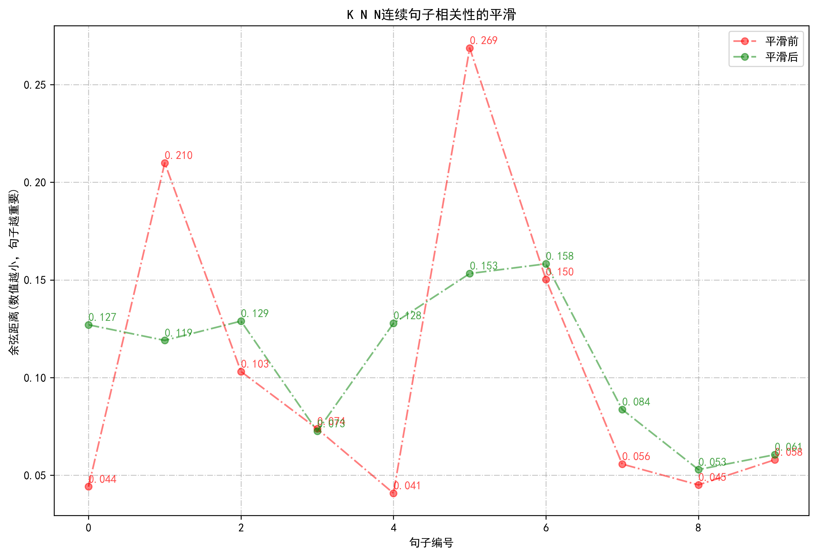
KNN 连续句子相关性平滑

Slide 10
最终效果展示-电脑端

Slide 11
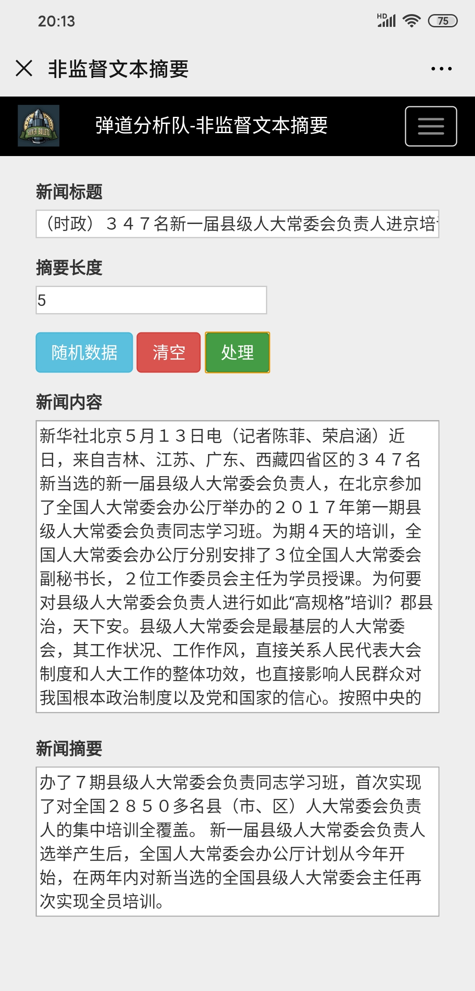
最终效果展示-移动端

Slide 12
致谢
项目导师： | 高老师 | 李老师
助教老师： | 侯助教 | 许助教
 | 周助教

